Slide 1
Orientations de la CSN en santé et services socaiux
Bureau fédéral, FNCC-CSN
8 juin 2023

Slide 2
Première Plateforme CSN en santé et services sociaux
Grands objectifs :
Présenter la vision CSN d’un réseau public
Regrouper les grandes orientations de la CSN
Soutenir la campagne Vraiment public
Contribuer à l’amélioration du réseau et au renforcement de son caractère public

Slide 3
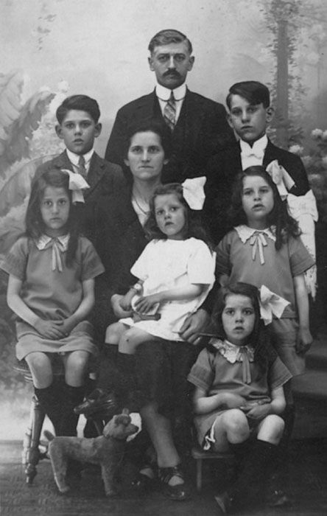
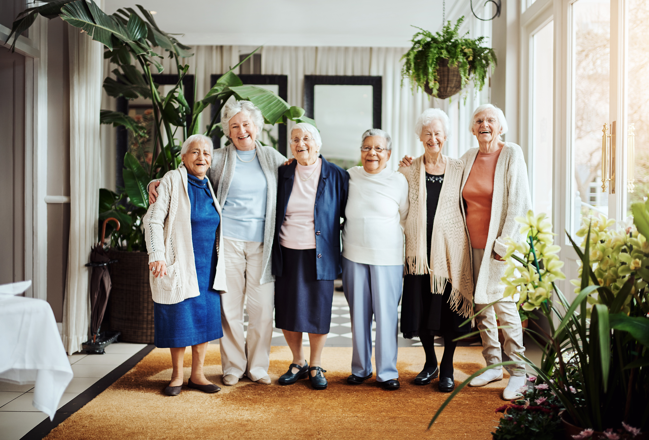
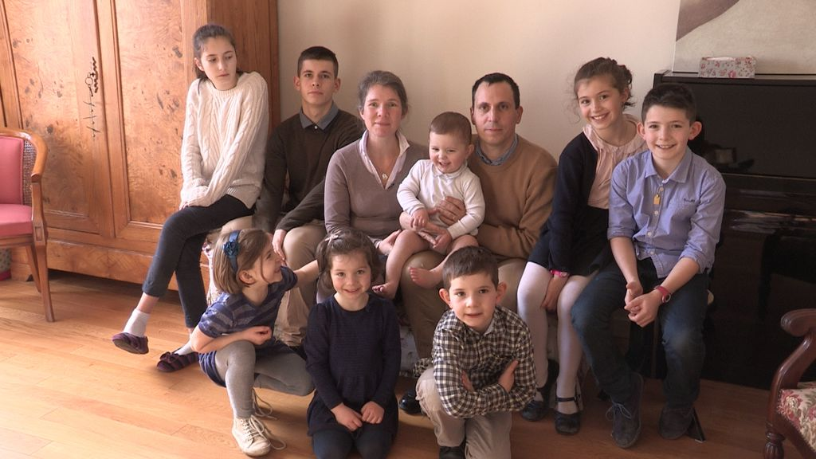
Évolution du système de santé et des besoins de la population
Population jeune
Problèmes de santé aigus
Population plus âgée
Familles moins nombreuses
Problèmes de santé chroniques

Slide 4
La privatisation du système de santé

Slide 5
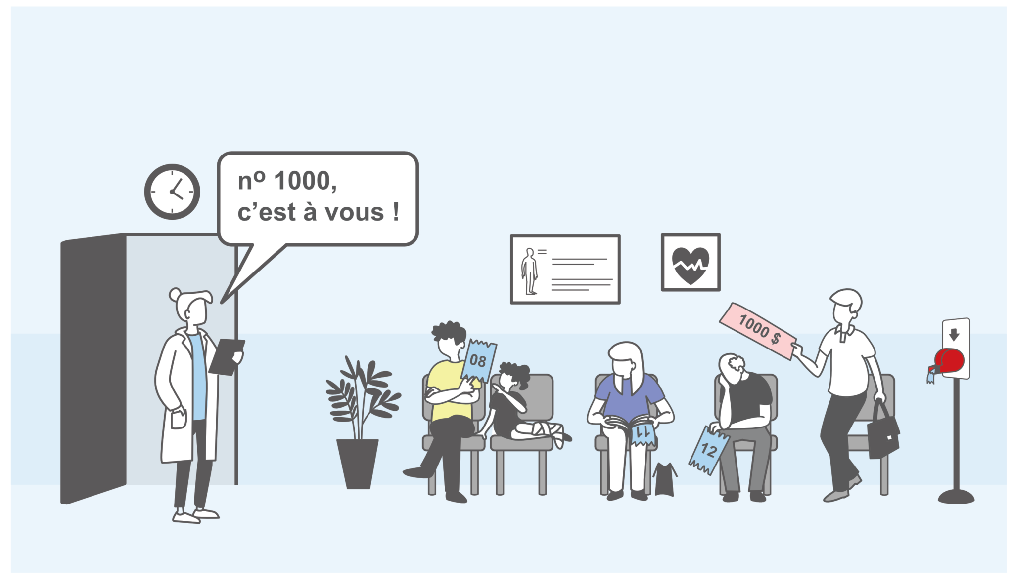
Grandes orientations de la CSN
Consolider le caractère public du réseau pour assurer un accès à des soins et des services de qualité
Garantir un financement à la hauteur des besoins
Assurer une gestion décentralisée, démocratique et publique
Valoriser le personnel et les professions

Slide 6
1. Consolider le caractère public du réseau
Fondements de notre réseau public
Universalité
Égalité d’accès
Équité
Solidarité
Nationalisation des CHSLD privés
Revaloriser le rôle et la mission des CLSC
Consolider les hôpitaux publics plutôt que de construire des hôpitaux privés
Cesser le recours aux agences privées de personnel et à la main-d’œuvre indépendante (MOI)
Financer les différentes missions du réseau à la hauteur des besoins
Assurer une gestion décentralisée, démocratique et publique du réseau
Valoriser le personnel et les professions

Slide 7
2. Garantir un financement à la hauteur des besoins
Revoir le mode de financement des hôpitaux
Financer les services sociaux et agir en prévention
Hausser le Transfert canadien en matière de santé
Revoir le mode de
rémunération et
le statut des médecins

Slide 8
3. Assurer une gestion décentralisée, démocratique et publique du réseau

Slide 9
4. Valoriser le personnel et les professions de la santé et des services sociaux
Conditions de travail
Enrayer le racisme systémique
Conciliation famille-travail-études
Reconnaissance des acquis et des compétences
Conditions de pratique
Maintien de l’équité salariale
Respect de l’autonomie professionnelle
Planification de la main-d’oeuvre

Slide 10
Merci!
Questions
???
…
Commentaires
!!!

